Slide 1
아니이게외않되
CodeSlayer
팀장 ㅣ 윤건호
팀원 ㅣ 김상원 오다혜 우은혁
세종대학교
제 8회 SW && AI 해커톤
Notes:
프레임워크 설명서입니다.
기존 표지에서 좀 더 논문스럽게 바꿔보았습니다.
발표 자료처럼 120장씩 만들고 싶었으나, 시간이 촉박하여 간단하게 작성하였습니다.

Slide 2
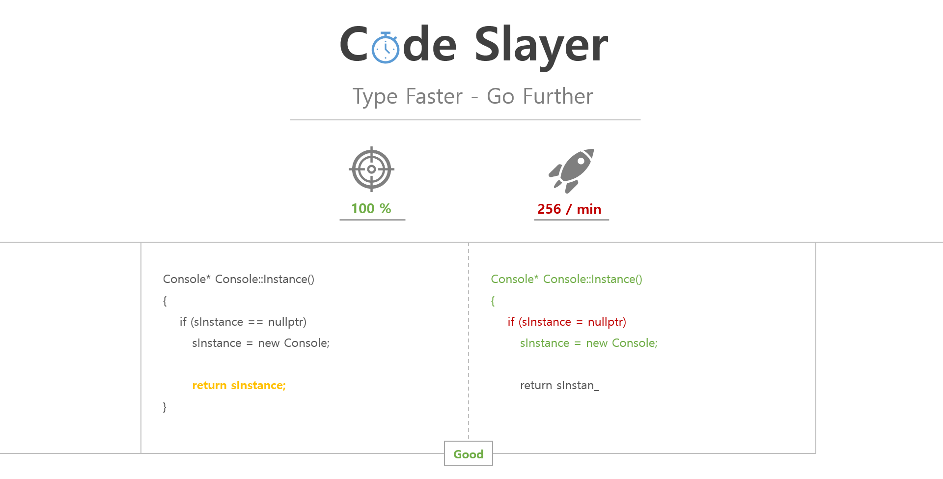
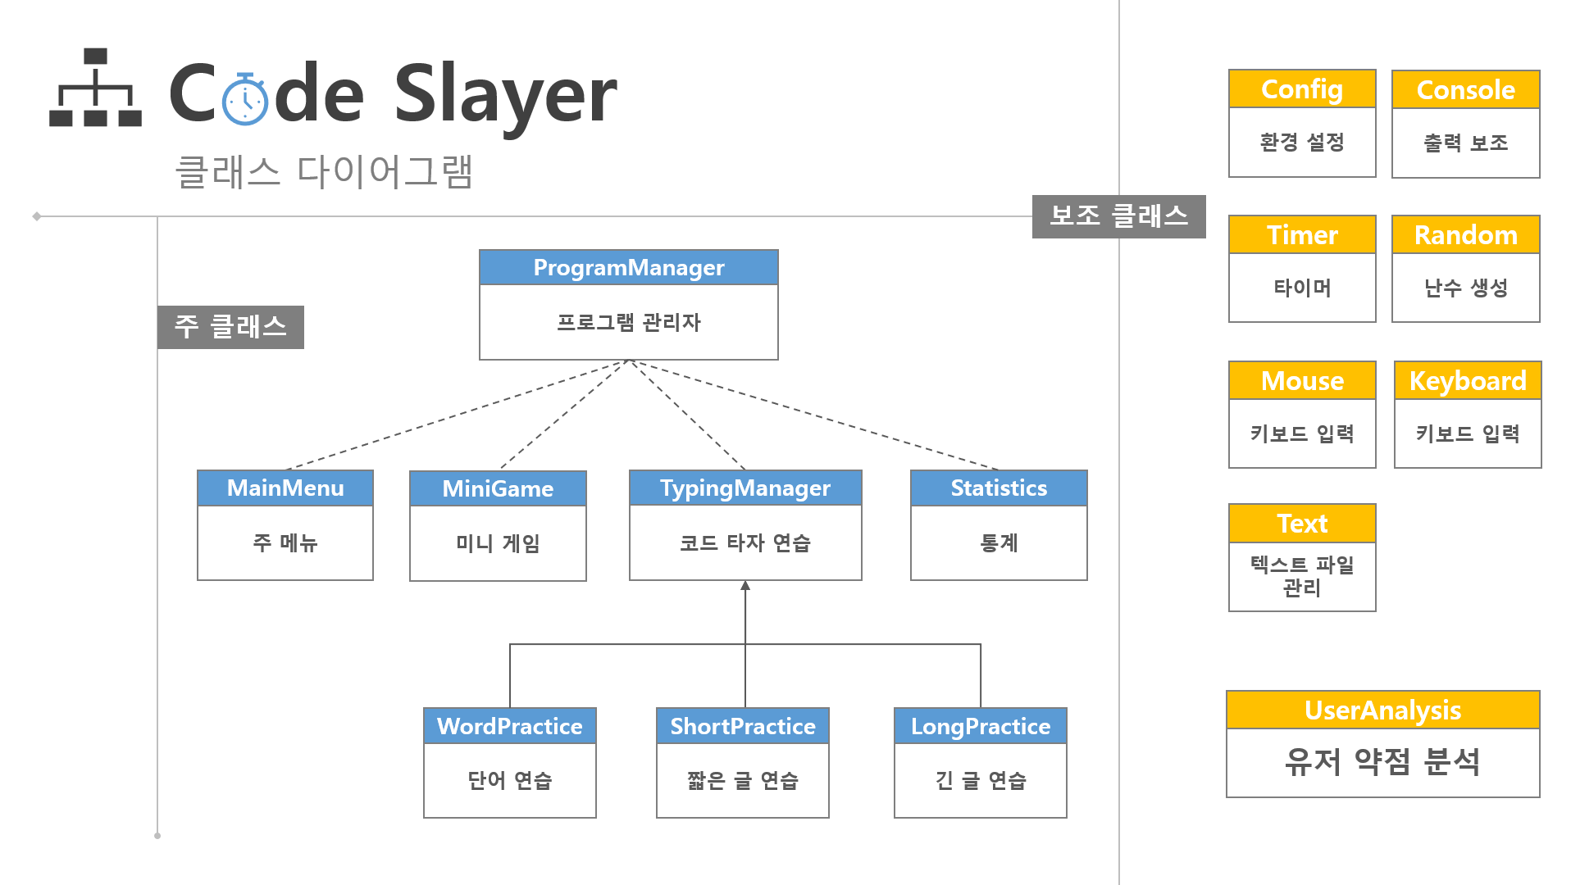
목차
그림
01
발표 주제
“Code-Slayer”를 소개합니다.
02
전체 구조도
프로그램의 전체 구조를 설명합니다.
Notes:
목차는 발표 주제, 팀 소개, 전체 구조도

Slide 3
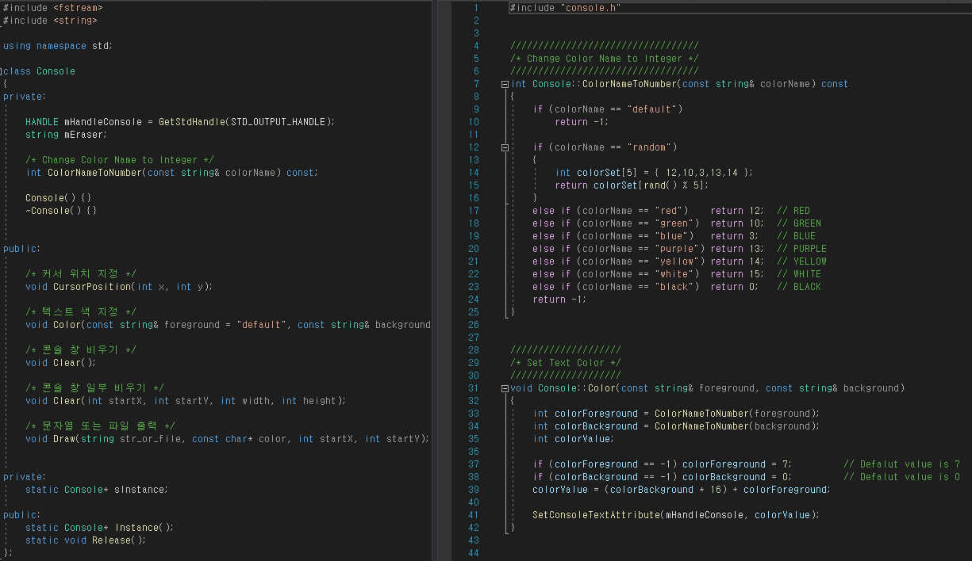
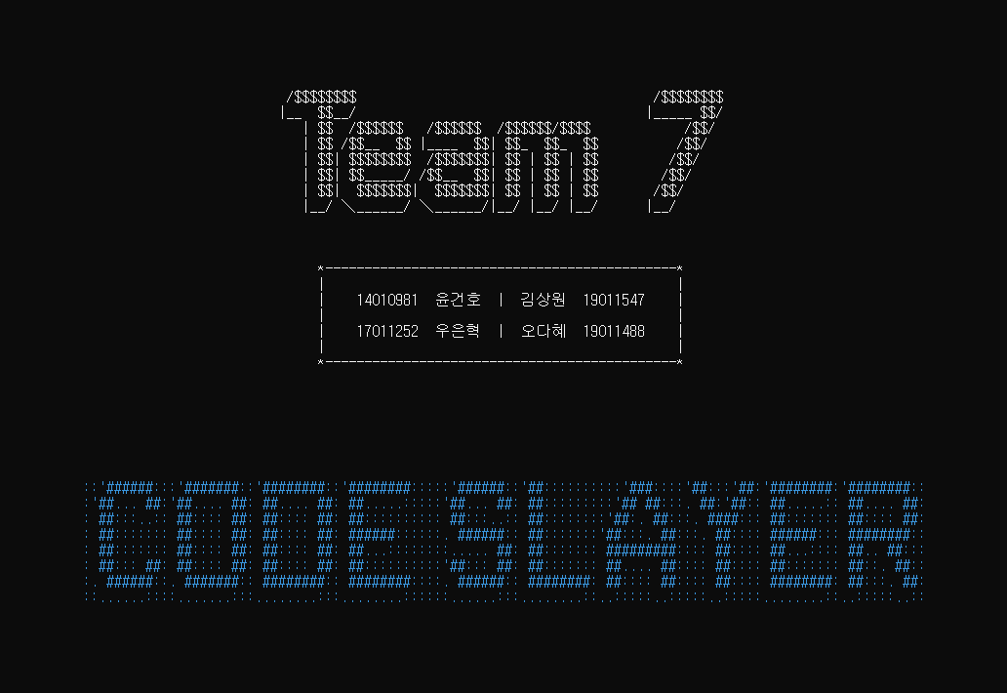
목차
그림
03
기능 명세서
프로그램의 기능을 살펴봅니다.
04
프로그램 시연
“Code-Slayer”를 실행합니다.
Notes:
클래스 명세서, 기능 명세서, 프로그램 시연 순입니다.

Slide 4

1 2 3 4
발표 주제
C언어 타자 연습 프로그램
Notes:
가장 먼저 저희의 프로젝트를 소개하겠습니다.

Slide 5



1 2 3 4
C de Slayer
Type Faster – Go Further
1. 코딩 생산성 향상
타자 연습과 C언어를 결합한 기능 제공
사용자의 코드 타자 실력 향상
2. 코딩 창의력 증진
“행맨” 게임과 C언어를 결합한 기능 제공
사용자의 코딩 사고력 증진
제8회
세종대학교 해커톤
Notes:
Type Faster - Go Further, 코드 슬레이어는
C++ 체화를 돕는 프로그램입니다.

Slide 6



1 2 3 4
주요 기능
“Code-Slayer”의 주요 기능입니다.
1. C언어 코드 타자 연습
타자 연습과 C 코드를 결합
단어 연습, 짧은 글 연습, 긴 글 타자 연습 기능 제공
-> 사용자의 코딩 생산성 향상
C 언어
2. C언어 빈칸 맞추기 게임
“행맨”과 C 코드를 결합
C 코드의 빈칸 맞추기 게임 기능 제공
-> 사용자의 코딩 창의력 증진
타자 연습
게임
제8회
세종대학교 해커톤
Notes:
주요 기능은 두 가지가 있습니다.
첫째, 타자 연습과 C++을 결합한 코드 타자 연습입니다.
둘째, 행맨 게임과 C++을 결합한 빈칸 맞추기 게임입니다.

Slide 7
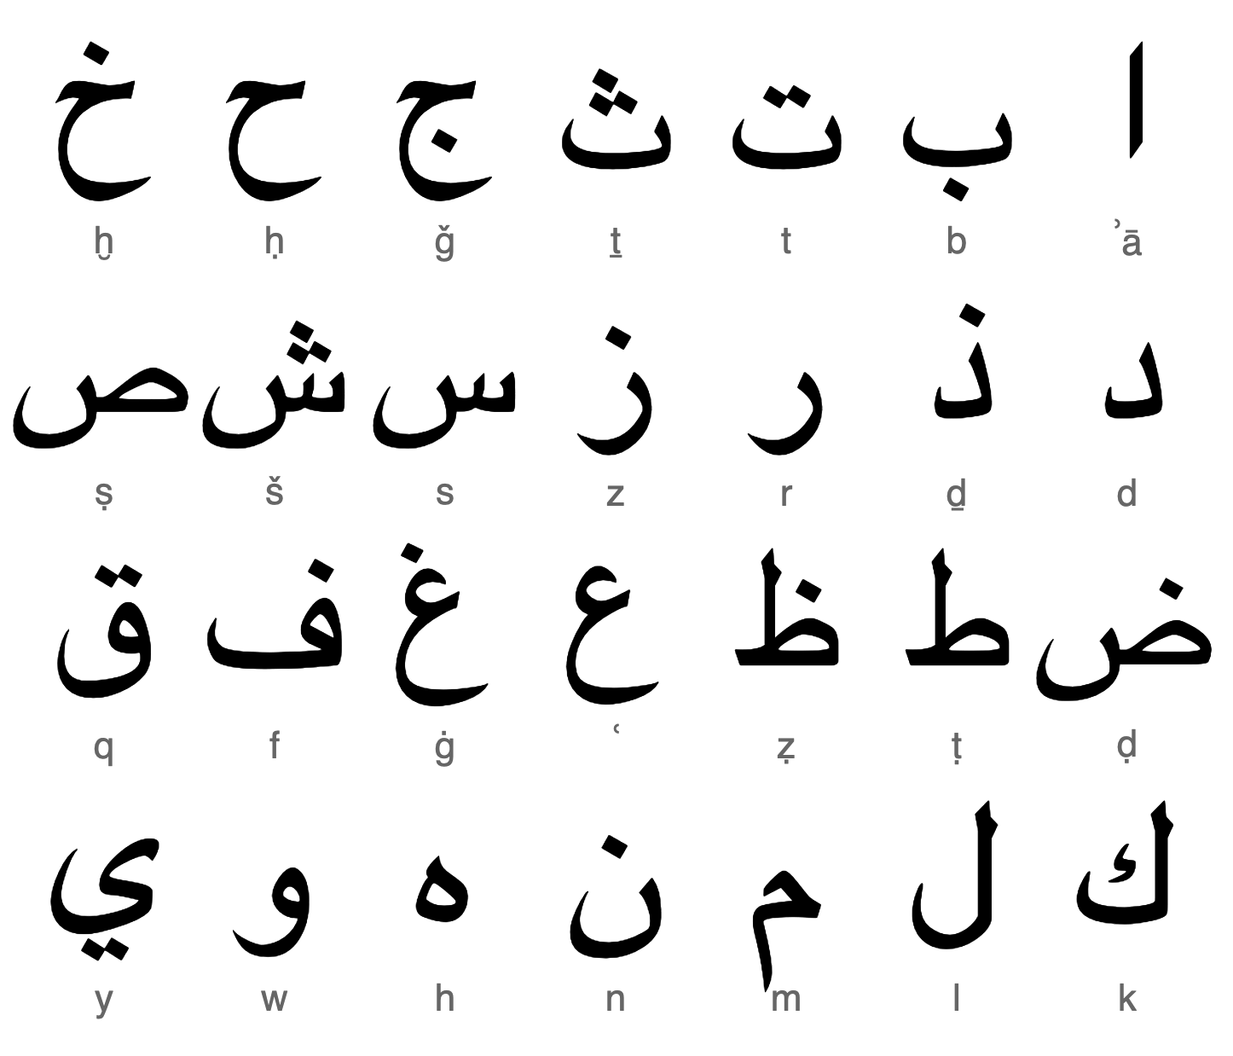

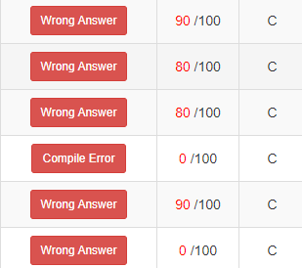

1 2 3 4
타겟 사용자
“Code-Slayer”가 대상으로 하는 사용자입니다.
1. C언어 체화
C언어가 낯선 사용자
코드 타자가 느린 사용자
2. 생산성 향상
C언어가 어려운 사용자
코딩 시간이 부족한 사용자
제8회
세종대학교 해커톤
Notes:
C++이 낯설거나 어려움을 겪고 있는 사용자를 대상으로 합니다.

Slide 8
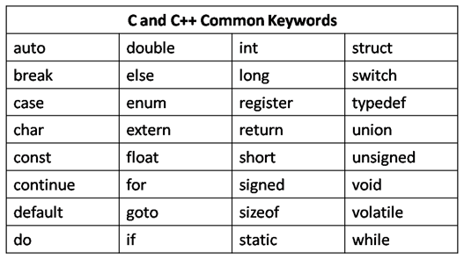

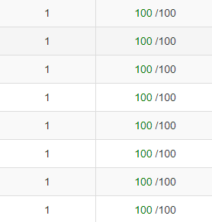

1 2 3 4
타겟 사용자
“Code-Slayer”가 대상으로 하는 사용자입니다.
1. C언어 체화
C언어가 낯선 사용자
코드 타자가 느린 사용자
2. 생산성 향상
C언어가 어려운 사용자
코딩 시간이 부족한 사용자
제8회
세종대학교 해커톤
Notes:
C++을 체화하고 생산성을 향상할 수 있습니다.

Slide 9
1 2 3 4
전체 구조도
프로그램의 전체 구조를 설명합니다.
Notes:
프로그램의 전체 구조도입니다

Slide 10
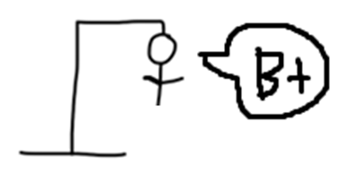
1 2 3 4
컨셉
C de Slayer
Type Faster - Go Further
선택 정렬
당신
void SelectionSort(int ar[], int n) {
int i, j, temp;
int indexMin;
for (i = 0; i < n - 1; i++) {
indexMin = i;
for (j = i + 1; j < n; j++) {
if (ar[indexMin] > ar[j])
____________
}
temp = ar[i];
ar[i] = ar[indexMin];
ar[indexMin] = temp;
}
}
n
Good
indexMin = _
Notes:
미니 게임 기능의 초기 레이아웃 컨셉 이미지입니다.

Slide 11


1 2 3 4
컨셉
C de Slayer
Type Faster - Go Further
100 %
256 / min
Console* Console::Instance()
{
if (sInstance == nullptr)
sInstance = new Console;
return sInstance;
}
Console* Console::Instance()
{
if (sInstance = nullptr)
sInstance = new Console;
return sInstan_
Good
Notes:
초기 레이아웃 컨셉 이미지입니다.

Slide 12
1 2 3 4
구조
C de Slayer
Type Faster - Go Further
Timer
타이머
100 %
256 / min
Console* Console::Instance()
{
if (sInstance == nullptr)
sInstance = new Console;
return sInstance;
}
Config
Console* Console::Instance()
{
if (sInstance = nullptr)
sInstance = new Console;
return sInstan_
Console
환경 설정
출력 보조
Random
난수 생성
Text
Keyboard
텍스트 파일 관리
키보드 입력
Good
Notes:
자주 사용하는 기능들을 표시하였습니다.
모든 응용 클래스에서 사용하므로, 가장 먼저 개발합니다.

Slide 13

C de Slayer
Config
환경 설정
클래스 다이어그램
보조 클래스
Console
출력 보조
Timer
타이머
Random
난수 생성
Text
텍스트 파일 관리
Keyboard
키보드 입력
Notes:
개발한 보조 클래스를 클래스 다이어그램에 추가합니다.

Slide 14
C de Slayer
Config
Console
환경 설정
출력 보조
클래스 다이어그램
보조 클래스
Timer
Random
ProgramManager
타이머
난수 생성
프로그램 관리자
주 클래스
Text
Keyboard
텍스트 파일 관리
키보드 입력
MainMenu
MiniGame
TypingManager
Statistics
주 메뉴
미니 게임
코드 타자 연습
통계
Mouse
마우스 입력
UserAnalysis
WordPractice
ShortPractice
LongPractice
단어 연습
짧은 글 연습
긴 글 연습
사용자 약점 분석
Notes:
통합 개발이 완료된 클래스 다이어그램입니다.

Slide 15
1 2 3 4
기능 명세서
응용 프로그램의 기능을 살펴봅니다.
Notes:
다음은 응용 프로그램의 기능을 살펴봅니다.

Slide 16
C de Slayer
Config
Console
환경 설정
출력 보조
응용 프로그램 기능
보조 클래스
Timer
Random
ProgramManager
타이머
난수 생성
프로그램 관리자
주 클래스
Mouse
Keyboard
마우스 입력
키보드 입력
MainMenu
MiniGame
TypingManager
Statistics
주 메뉴
미니 게임
코드 타자 연습
통계
Text
텍스트 파일 관리
UserAnalysis
WordPractice
ShortPractice
LongPractice
단어 연습
짧은 글 연습
긴 글 연습
사용자 약점 분석
Notes:
먼저 주 메뉴입니다.

Slide 17


1 2 3 4
MainMenu
MainMenu
주 메뉴
메인 메뉴를 출력하고 사용자의 입력을 받습니다.
1. 기능 메뉴
프로그램이 지원하는 기능 출력
시작, 특정 기능, 종료 선택지 제공
-> 일반적인 메인 메뉴 기능
2. 다음 기능 입력
사용자는 선택지 중 원하는 기능을 선택
사용자의 입력을 프로그램 관리자로 반환
-> 사용자가 호출한 기능 실행
제8회
세종대학교 해커톤
Notes:
일반적인 메인 메뉴의 기능을 합니다.

Slide 18
C de Slayer
Config
Console
환경 설정
출력 보조
응용 프로그램 기능
보조 클래스
Timer
Random
ProgramManager
타이머
난수 생성
프로그램 관리자
주 클래스
Mouse
Keyboard
마우스 입력
키보드 입력
MainMenu
MiniGame
TypingManager
Statistics
주 메뉴
미니 게임
코드 타자 연습
통계
Text
텍스트 파일 관리
UserAnalysis
WordPractice
ShortPractice
LongPractice
단어 연습
짧은 글 연습
긴 글 연습
사용자 약점 분석
Notes:
C++ 코드 타자 연습 기능입니다.

Slide 19


1 2 3 4
WordPractice
ShortPractice
LongPractice
*Practice
단어 연습
짧은 글 연습
긴 글 연습
타자 연습 기능을 제공합니다.
1. 다양한 연습 방법 제공
사용자는 단어, 짧은 글, 긴 글 타자 연습 중 선택
-> 사용자의 수준에 따라 연습 가능
2. 타자 연습 기능
주어진 C언어 코드를 최대한 정확하고 빠르게 입력
연습을 마치고 결과 확인 가능
-> C언어 코딩 생산성 향상
제8회
세종대학교 해커톤
Notes:
원하는 타자 연습을 수행한 후, 결과를 확인할 수 있습니다.

Slide 20
C de Slayer
Config
Console
환경 설정
출력 보조
응용 프로그램 기능
보조 클래스
Timer
Random
ProgramManager
타이머
난수 생성
프로그램 관리자
주 클래스
Mouse
Keyboard
마우스 입력
키보드 입력
MainMenu
MiniGame
TypingManager
Statistics
주 메뉴
미니 게임
코드 타자 연습
통계
Text
텍스트 파일 관리
UserAnalysis
WordPractice
ShortPractice
LongPractice
단어 연습
짧은 글 연습
긴 글 연습
사용자 약점 분석
Notes:
앞서 세운 기록들을 확인해 볼 수도 있습니다.

Slide 21


1 2 3 4
Statistics
Statistics
통계
사용자의 타자 연습 기록을 출력합니다.
1. 발전 정도 확인 가능
최근 5회의 타자 연습 기록을 출력
결과가 좋아졌다면 초록색, 나빠졌다면 빨간색으로 표시
-> 동기 부여
2. 여러 관점의 기록 제공
기록을 크게 속도, 정확도로 분류
타자 연습 기능 별로 분류
-> 약점 파악 가능
제8회
세종대학교 해커톤
Notes:
타자 연습 기록을 시간 순, 분류 별로 제공합니다.

Slide 22
C de Slayer
Config
Console
환경 설정
출력 보조
응용 프로그램 기능
보조 클래스
Timer
Random
ProgramManager
타이머
난수 생성
프로그램 관리자
주 클래스
Mouse
Keyboard
마우스 입력
키보드 입력
MainMenu
MiniGame
TypingManager
Statistics
주 메뉴
미니 게임
코드 타자 연습
통계
Text
텍스트 파일 관리
UserAnalysis
WordPractice
ShortPractice
LongPractice
단어 연습
짧은 글 연습
긴 글 연습
사용자 약점 분석
Notes:
마지막으로 미니 게임입니다.

Slide 23

1 2 3 4
MiniGame
MiniGame
미니 게임
미니 게임을 제공합니다.
1. C언어와 “행맨”을 결합한 미니 게임
단어 맞추기 게임인 “행맨”을 C언어 코드 빈칸 맞추기로 변형
게임을 활용하여 접근성을 높임
-> 사용자의 흥미 유발
2. 코딩 사고력 증진
빈칸 코드를 추측하는 과정에서 코딩 사고력 증진
-> 코딩 실력 향상
제8회
세종대학교 해커톤

Slide 24

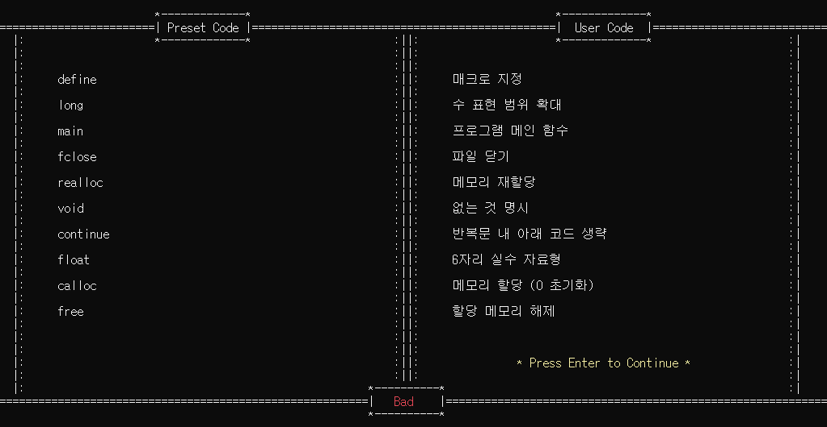
1차와 비교
추가
01
인공지능 도우미
사용자가 어려워하는 부분을 분석합니다.
02
교육용 설명 추가
단어 또는 짧은 글에 간략한 설명을 출력합니다.
03
마우스 클릭 인식
메뉴를 마우스 클릭으로 선택할 수 있습니다.
Notes:
목차는 발표 주제, 팀 소개, 전체 구조도

Slide 25
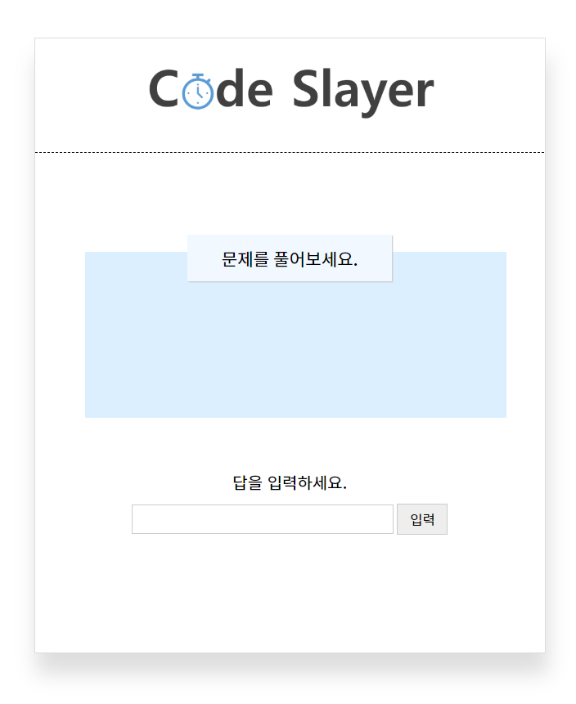
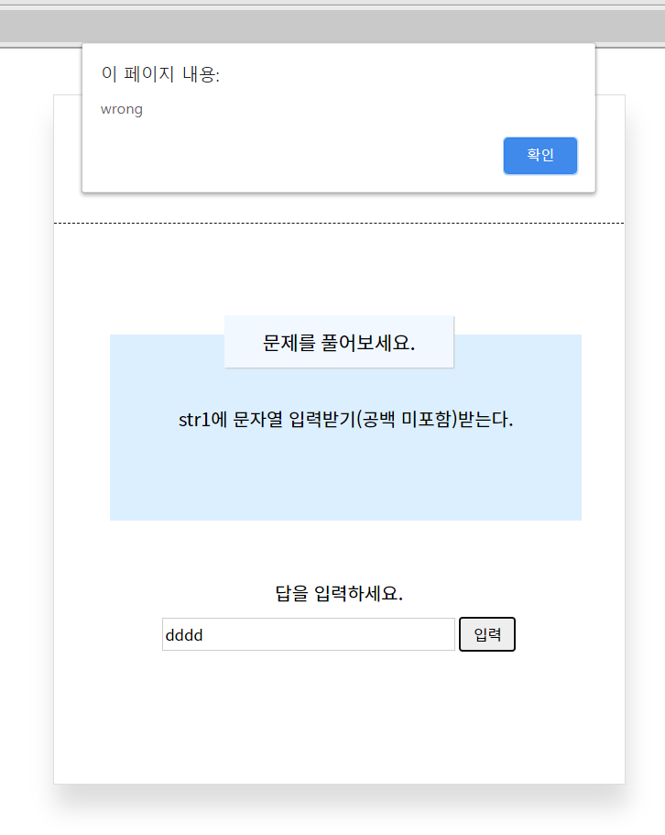
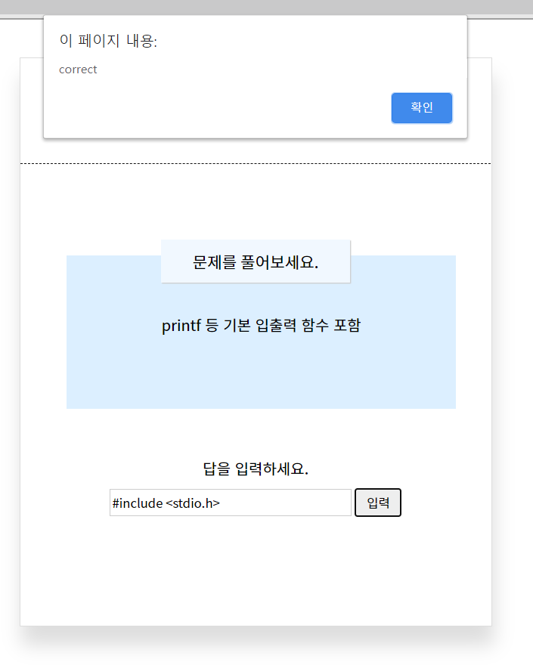
01
인공지능 도우미
사용자가 어려워하는 부분을 분석합니다.
IdentifyWeakness.html
Notes:
목차는 발표 주제, 팀 소개, 전체 구조도

Slide 26
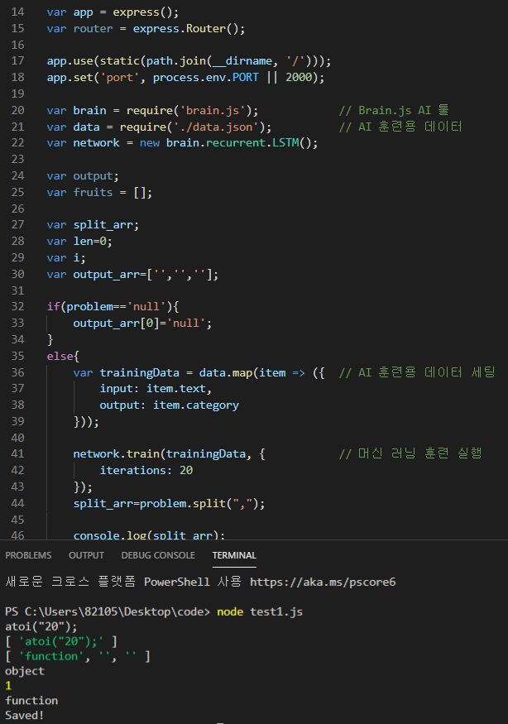
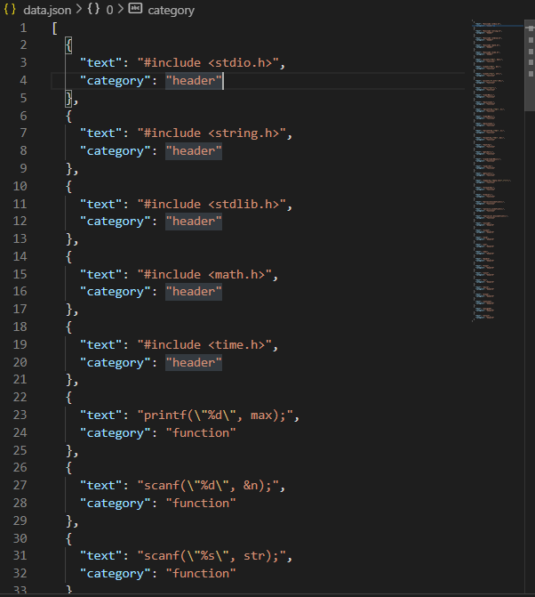
01
인공지능 도우미
사용자가 어려워하는 부분을 분석합니다.
머신 러닝용 데이터
Helper.js

Slide 27
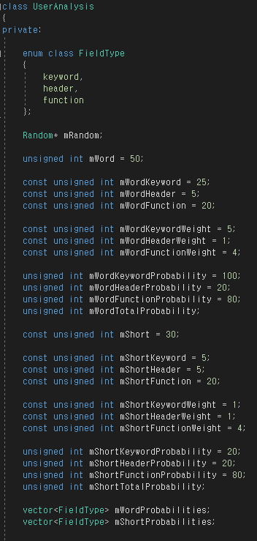
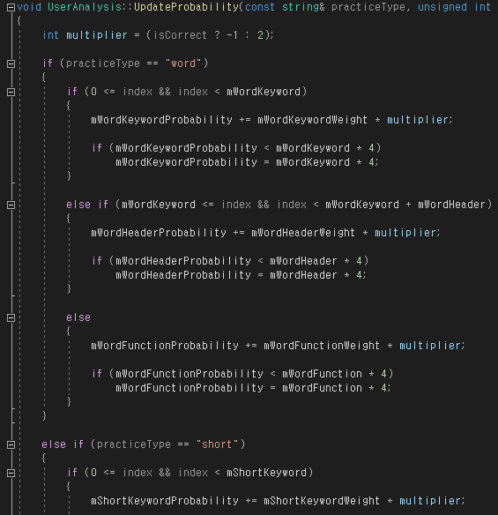
01
인공지능 도우미
사용자가 어려워하는 부분을 분석합니다.
UserAnalysis
사용자 약점 분석
자주 틀리는 분야의 확률 증가
틀릴 때마다 등장 확률 증가 -
맞힐 때마다 등장 확률 감소 -
자신의 약점 보완 가능 <-

Slide 28
타자 연습 후 코드 설명
- 한 페이지를 마친 후 코드 설명 출력
- 엔터 키를 눌러 계속할 수 있음
→ 타자 연습과 코드 복습을 동시에!
02
교육용 설명 추가
단어 또는 짧은 글에 간략한 설명을 출력합니다.
Notes:
목차는 발표 주제, 팀 소개, 전체 구조도

Slide 29
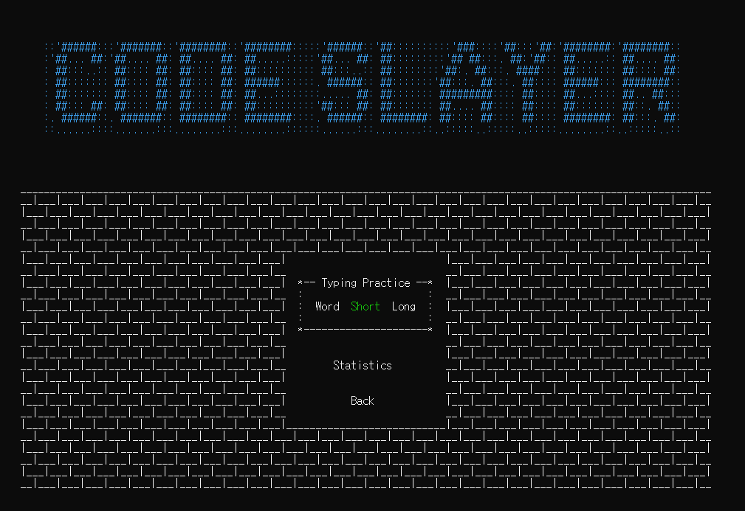
마우스 호버링 및 클릭 지원
- 마우스를 올려놓으면, 해당 항목 활성화
- 마우스 왼쪽 클릭하여 항목 선택
→ C언어 CUI와 윈도우 GUI의 결합
03
마우스 인식
메뉴를 마우스로 선택할 수 있습니다.

Slide 30
1 2 3 4
프로그램 시연
“Code-Slayer” 를 실행합니다.
Notes:
이제 “코드 슬레이어”를 실행해보겠습니다.

Slide 31

C de Slayer
Type Faster - Go Further
Sejong Univ
8th SW & AI Hackathon

